Slide 1

opérateurs d'incrémentation & décrémentation en js

Slide 2

Incrémentation
L'opérateur d'incrémentation (++) permet d'incrémenter (c'est-à-dire d'ajouter 1) à son opérande et de renvoyer une valeur qui est le résultat avant ou après la modification.

Slide 3
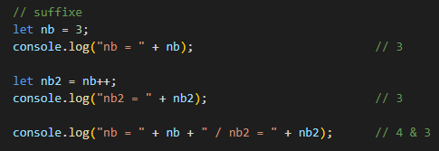
Post-incrément (suffixe)
L'opérateur, s’il est placé après l'opérande (ex: i++), augmentera la valeur et renverra celle-ci avant l'incrément.

Slide 4
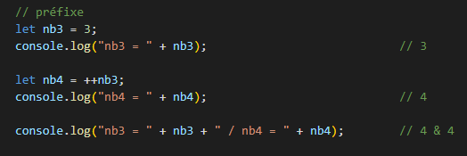
Pre-incrément (prefixe)
L'opérateur, s’il est placé avant l'opérande (ex: ++i), augmentera la valeur et renverra celle-ci après l'incrémentation.

Slide 5
Décrémentation
texte
L'opérateur de décrémentation (--) permet de décrémenter (c'est-à-dire de soustraire 1) à son opérande et de renvoyer une valeur qui est le résultat avant ou après la modification (voir précédemment).

Slide 6

La pré-incrémentation (++i) est plus rapide que la post-incrémentation (i++) car la post-incrémentation conserve une copie de la valeur précédente et ajoute 1 à la valeur existante tandis que la pré-incrémentation ajoute simplement 1 sans conserver la valeur existante.

